Slide 1
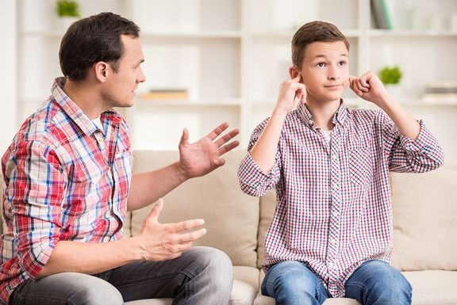
SEID IHR IMMER NOCH NICHT FERTIG?

Slide 3
Bilan grammatical :
Les déterminants possessifs :
ich
du
Jannick (er)
Sophie (sie)
wir
Ihr
Jannick und Sophie (sie)
Forme de politesse(Sie)
→ meinØ Vater / meine Mutter
→ deinØ Vater / deine Mutter
→ seinØ Vater / seine Mutter
→ ihrØ Vater / ihre Mutter
→ unserØ Vater / unsere Mutter
→ euerØ Vater / eure Mutter
→ ihrØ Vater / ihre Mutter
→ IhrØ Vater / Ihre Mutter

Slide 4
(Arbeitsblatt)

Slide 5
(Übungsheft Seite 17)

Slide 7
(Buch Seite 29)

Slide 8
